Slide 1






Tuần 16
Thực hiện: EduFive

Slide 2

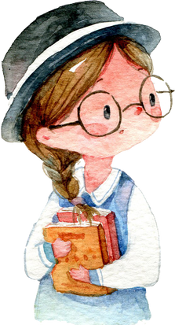

Viết được bài văn tả người hoàn chỉnh.
Thể hiện được sự quan sát chân thực.
Diễn đạt trôi chảy.

Slide 3
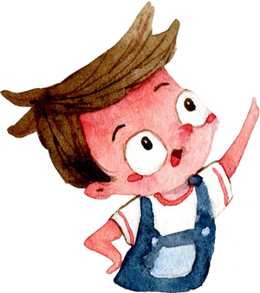

Với 10 giây, bạn hãy nhớ lại cấu tạo của bài văn tả người nhé!

Slide 4


Slide 5

Tả một em bé đang tuổi tập đi, tập nói.
01
Tả một người thân (ông, bà, cha, mẹ, anh, em,…) của em.
02
Tả một bạn học của em.
03
Tả một người lao động (công nhân, nông dân, thơ thủ công, bác sĩ, y tá, cô giáo, thầy giáo,… ) đang làm việc.
04

Slide 6
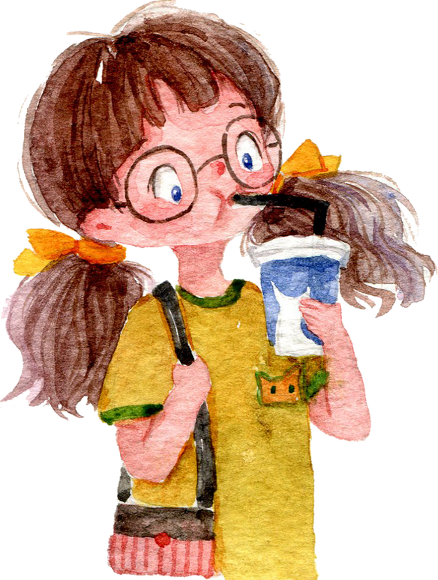
Để viết được một bài văn tả người ta phải làm gì?
Quan sát ngoại hình, hoạt động của nhân vật.

Slide 7
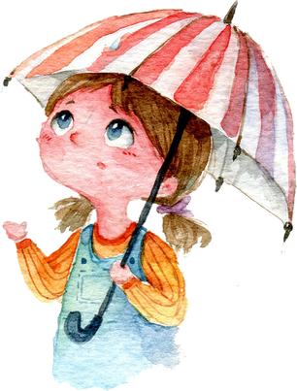
Tìm ý và
lập dàn ý

Slide 8
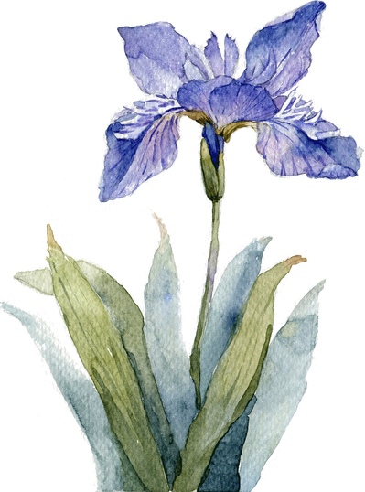

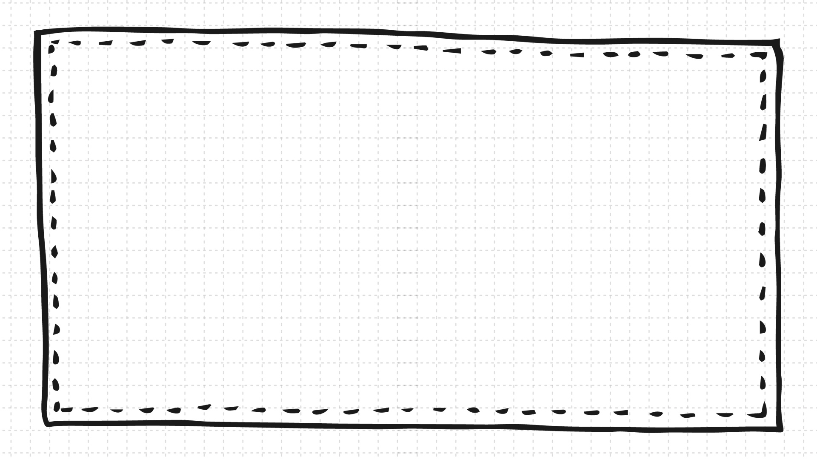
01
Tả một em bé đang tuổi tập đi, tập nói.

Slide 9

I. Mở bài:
Giới thiệu em bé định tả
Tên gì?
Bé trai hay gái?
Em bé đó có quan hệ gì với em?

Slide 10
II. Thân bài
1) Miêu tả ngoại hình của bé:
Em bé tên là gì? Bao nhiêu tuổi hoặc tháng tuổi? Có mối quan hệ gì với em?
Làn da em bé có màu gì? Khi chạm vào có cảm giác như thế nào?
Mái tóc của em như thế nào? Màu sắc và độ dày ra sao?
Bàn tay, bàn chân của em bé to như thế nào? Khiến em liên tưởng đến đồ vật gì?
Đôi mắt, cái miệng, cái răng của em như thế nào? Có gì khác người lớn không?
Trang phục của em bé là gì? Khi cầm những món đồ đó trên tay em có suy nghĩ gì?

Slide 11

II. Thân bài
2) Tả hoạt động của em bé:
Hằng ngày, em bé dành nhiều thời gian để làm gì?
Món ăn của em bé là gì?
Em bé có cần người đút cho không?
Em bé đang độ tập đi/ tập nói/ tập viết? Ai là người dạy em bé làm các hoạt động ấy? Khi làm các hoạt động ấy em bé có biểu cảm như thế này, tay chân hành động ra sao?
Em bé thích nhất là món đồ chơi nào? Khi chơi em bé sẽ có biểu cảm ra sao?

Slide 12
III. Kết bài
Cảm nghĩ
Mong muốn
Lời hứa

Slide 13
02
Tả một người thân (ông, bà, cha, mẹ, anh, em,…) của em.

Slide 14

I. Mở bài: Giới thiệu người định tả (mẹ).

Slide 15

MỞ BÀI BẰNG CÂU HÁT
“Bàn tay mẹ bế chúng con
Bàn tay mẹ chăm chúng con
Cơm con ăn, tay mẹ nấu
Nước con uống, tay mẹ đun.”
Lời bài hát da diết về công lao người mẹ nuôi con khôn lớn đã làm em nghĩ đến người mẹ thân yêu của em. Mẹ em đẹp lắm!

Slide 16
MỞ BÀI BẰNG CÂU HÁT
“Lòng mẹ bao la như biển Thái Bình dạt dào...”. Câu hát ấy đã ngấm mãi trong em không bao giờ nhai nhạt. Mỗi người sinh ra, ai cũng có người để mến mộ và tự hào, với em người đó chính là mẹ. Mẹ là chỗ dựa vững chắc, là nơi em san sẻ niềm vui, nỗi buồn. Mẹ cho em cuộc đời hôm nay và mai sau.

Slide 17
MỞ BÀI BẰNG CÂU HÁT
“Riêng mặt trời chỉ có một mà thôi
Và mẹ em, chỉ có một trên đời.”
Tiếng hát trong trẻo, ngân nga của cô ca sĩ nhí Xuân Mai vang lên từ nhà hàng xóm khiến lòng em bồi hồi, xao xuyến nghĩ đến người mẹ thân yêu của mình.

Slide 18

MỞ BÀI BẰNG CÂU THƠ
“Những ngôi sao thức ngoài kia
Chẳng bằng mẹ đã thức vì chúng con
Đêm nay con ngủ giấc tròn
Mẹ là ngọn gió của con suốt đời.”
Mẹ là ngọn gió, tắm mát đời con. Trong gia đình em, mẹ là người mà em kính yêu nhất.

Slide 19

MỞ BÀI BẰNG SỰ SO SÁNH
Trong gia đình em, ai cũng để lại cho em những tình cảm đẹp. Bà thường đưa em lạc vào xứ sở thần tiên của những câu chuyện cổ tích. Ông cần cù và hiểu biết sâu rộng. Bố cho em lòng dũng cảm. Nhưng người để lại tình yêu bao la, chăm sóc cho em từng bữa ăn, giấc ngủ đó chính là mẹ.

Slide 20
II. Thân bài
1) Miêu tả ngoại hình của mẹ:
Dáng mẹ gầy, mẹ em đã lo lắng và vất vả, lo toan để nuôi nấng em mỗi ngày.
Đôi mắt rất nhiều cảm xúc từ lo lắng, đến vui vẻ.
Dáng đi của mẹ linh hoạt uyển chuyển.
Khuôn mặt mẹ không được trắng trẻo như người khác mà pha vào đó những vất vả, lo toan cuộc sống.
Sống mũi mẹ không cao nhưng rất hài hòa với khuôn mặt cân đối.
Nụ cười tươi của mẹ luôn nở trên môi, hạnh phúc vì mọi ngày em được điểm cao.
Mái tóc dài thấp thoáng đã thấy những sợi bạc.
Mẹ ăn mặc giản dị nhưng cũng toát lên sự cao quý bên trong.

Slide 21
II. Thân bài
2) Tả về tính cách của mẹ:
Mẹ em là giáo viên cố gắng hoàn thành công việc. Những đêm khuya khi em đã ngủ mẹ vẫn miệt mài bên bàn làm việc chấm bài kiểm tra cho học sinh. Mẹ cẩn thận sửa từng lỗi nhỏ cho các em dù đã khuya.
Công việc gia đình mẹ luôn chu toàn mọi việc, chăm sóc cho cả nhà, hoàn thành trách nhiệm của người mẹ người vợ với cuộc sống gia đình.
Mẹ là người vợ hiền, một người dâu thảo, chăm sóc hiếu thảo với ông bà.

Slide 22
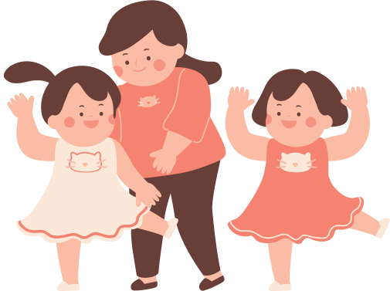
III. Kết bài
Cảm nghĩ
Mong muốn
Lời hứa

Slide 23
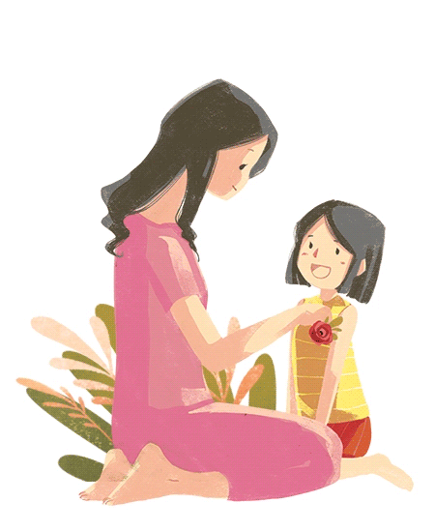
VD1: Các bạn ở lớp ai cũng nói em thật hạnh phúc khi có một người mẹ như vậy. Em rất vui và sẽ cố gắng học tập tốt để mẹ vui lòng.

Slide 24
VD2: (Sử dụng khi mở bài bằng câu hát)
Lời bài hát đã khép lại từ lâu nhưng dư âm của nó vẫn còn vang vọng mãi như muốn nhắc nhở em hãy luôn nhớ đến công ơn của mẹ. Em mong mẹ luôn mạnh khoẻ. Tự sâu thẳm trong trái tim mình, em thầm hứa phải chăm ngoan, học giỏi để không phụ lòng mong mỏi và tình yêu thương mẹ dành cho em.

Slide 25
VD3: Mỗi lần nhắc đến mẹ, lòng em lại dạt dào những tình cảm thiêng liêng nhất. Em thầm nhủ: “Mình phải cố gắng học thật giỏi và không ngừng rèn luyện để trở thành người có ích cho xã hội!”. Đó cũng là nguyện vọng lớn lao nhất mà hằng ngày mẹ vẫn thường nhắn nhủ và khuyên bảo em.

Slide 26
03
Tả một bạn học
của em.

Slide 27

I. Mở bài: Giới thiệu người bạn định tả
Ví dụ: Em có rất nhiều bạn, nhưng em chỉ chơi thân với Nam. Nam là người bạn rất thân cùng em, chúng em cùng nhau đi học, ăn ngủ và làm mọi điều cùng nhau.

Slide 28

II. Thân bài
1) Miêu tả ngoại hình của bạn
Nam rất cao, bạn ấy cao hơn
em rất nhiều
Dáng người bạn ấy cân đối
Bạn ấy rất đẹp trai
Nam có khuôn mặt dễ nhìn
Đôi mắt Nam long lánh
Vầng trán Nam rất cao
Mũi của Nam hơi thấp
Miệng Nam hay cười chúm chím

Slide 29
II. Thân bài
2) Tả tính tình/hoạt động của bạn:
a) Tả tính tình:
Nam rất thân thiện.
Nam luôn giúp đỡ mọi người trong học tập cũng như cuộc sống.
Nam rất thích chơi game, bạn ấy chơi rất giỏi.
Ngoài chơi game Nam còn thích đọc truyện.
b) Tả hoạt động:
Sau giờ học Nam thường giúp ông bà tưới nước cho hoa trong vườn.
Nam còn giúp mẹ nấu ăn.
Bạn ấy học rất giỏi nhờ sự siêng năng.
Bạn ấy thường giúp em học bài.

Slide 30
III. Kết bài
Cảm nghĩ
Mong muốn
Lời hứa
Ví dụ: Em rất quý mến Nam. Em và Nam sẽ mãi mãi là bạn thân của nhau. Dù sau này mỗi đứa đi mỗi phương thì em vẫn sẽ nhớ về bạn.

Slide 31
04
Tả một người lao động (công nhân, nông dân, thơ thủ công, bác sĩ, y tá, cô giáo, thầy giáo,… ) đang làm việc.

Slide 32
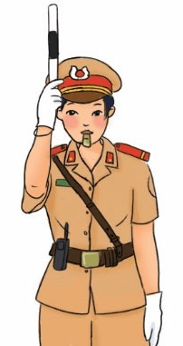
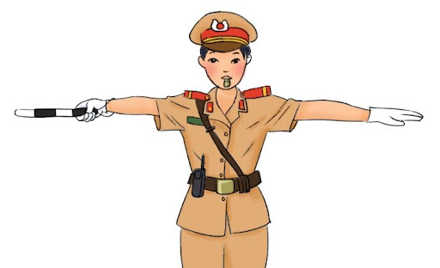
I. Mở bài: Giới thiệu chú công an đang làm nhiệm vụ.

Slide 33
II. Thân bài
1) Miêu tả ngoại hình
Vóc dáng người: dong dỏng cao, hơi gầy, rắn rỏi với nước da ngăm ngăm đen.
Khuôn mặt: mặt chữ điền, cương nghị, mắt to, nhìn thẳng, ánh mắt sáng, giọng nói rõ ràng, khúc chiết.
Phục sức: chú công an mặc đồng phục màu vàng kem, đội mũ lưỡi trai quân phục cùng màu với áo quần.

Slide 34
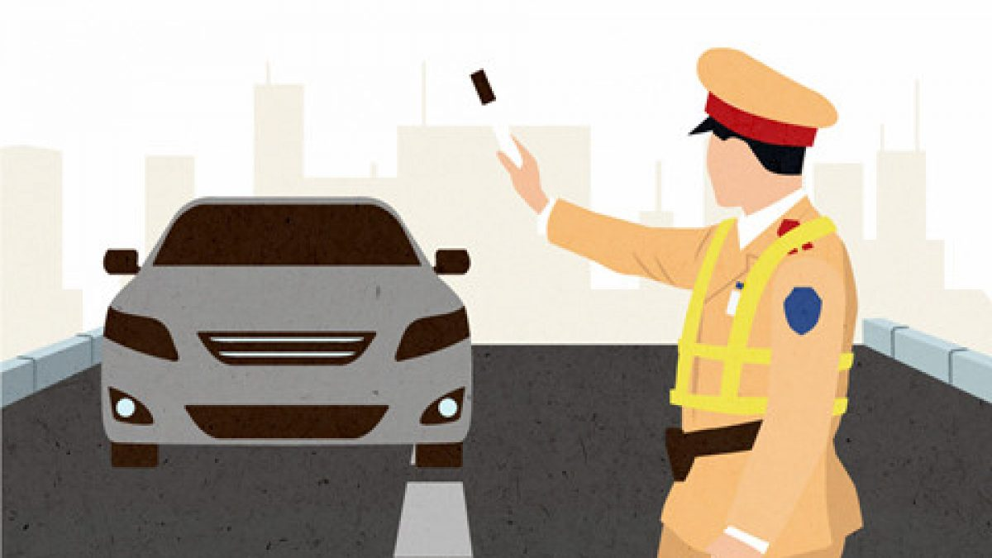
II. Thân bài
2) Tả tính tình/hoạt động:
Chú công an giao thông gác đường ở ngã tư.
Tay chú cầm gậy ngắn sơn hai màu trắng đen và dùng gậy ra hiệu cho xe chạy qua hay dừng lại theo hiệu lệnh của màu đèn.
Chú thổi còi khi có người lái xe vi phạm luật.
Nhờ chú công an, trật
tự được tái lập, xe cộ khắc
phục được tình trạng ùn
tắc giao thông.

Slide 35

III. Kết bài
Cảm nghĩ
Mong muốn
Lời hứa

Slide 36





Slide 37
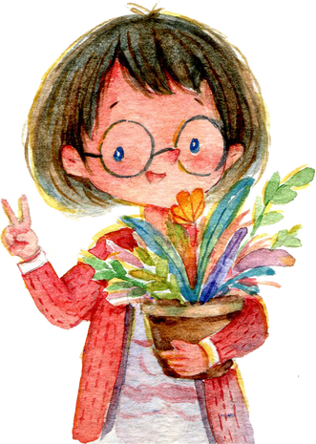


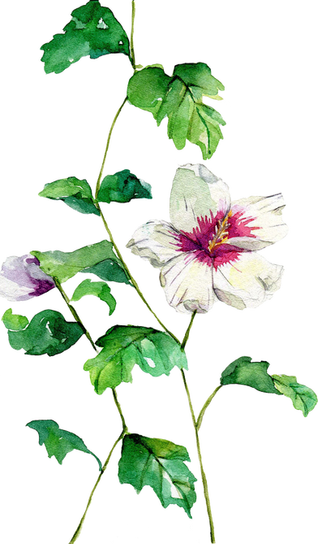

Thank You

